Slide 1
도로기하 구조 설계 (교차로 설계)
Team name : 라 온
Moojun Kim (20726321)
Jinil Kim (20726431)
Won Bang (20726211)
Jaemoo Seo (20726567)
Jaeyong Lee (20726253)

Slide 2
Shortcut Road
Contens
Prologue
현재 교차로의 문제점
문제점 해결 방안
Road Plan
평면교차로 설계시 고려사항
교차로 시거
교차로의 회전반경
도류로의 폭의 결정
Expected effect & Conclusion
episode

Slide 3
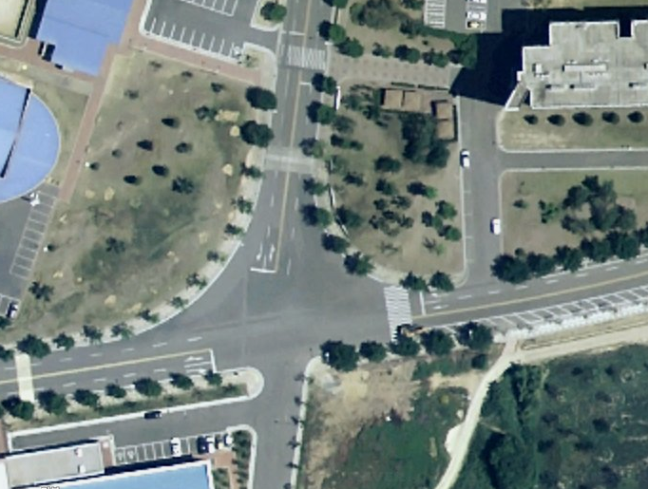
현재 교차로의 문제점 Case.1
Prologue
Road Plan
Expected effect & Conclusion
Episode
교차로의 넓은 면적으로 과속의 위험
교차로의 면적에 비해 효율성 부족
교차로 내에 차량유도선이 없어 방향 전환시
교차로 내 사고 위험
산학협력단 진입로 문제
쓸데 없는 상충지점 발생

Slide 4
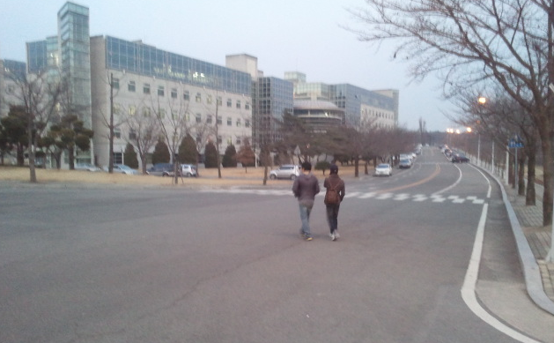
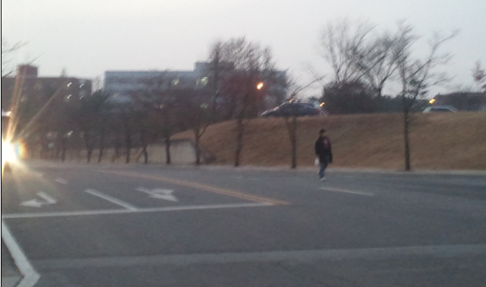
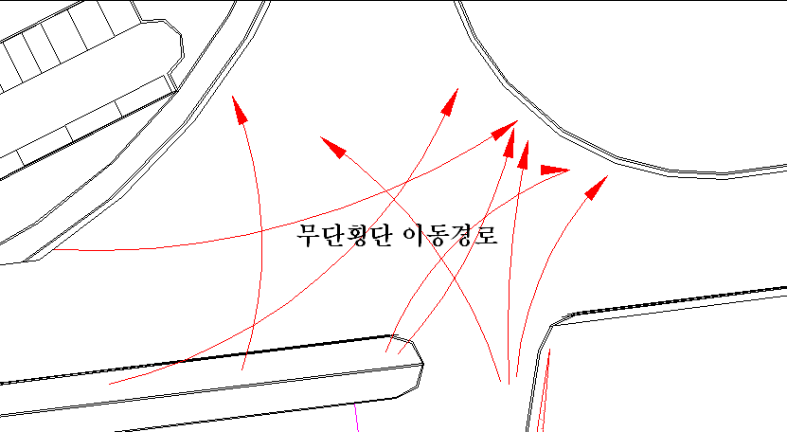
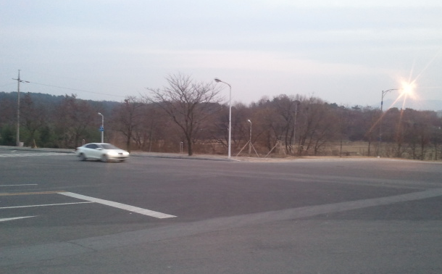
현재 교차로의 문제점 Case.2
Prologue
Road Plan
Expected effect & Conclusion
Episode
횡단보도를 이용하지 않은 무단횡단
교차로내의 과속차량

Slide 5
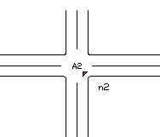
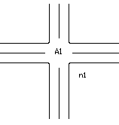
평면교차로 설계시 고려해야할 요소
Prologue
Road Plan
Expected effect & Conclusion
Episode
상충의 최소화
; 횟수, 면적을 줄이거나 상충점을 이격시킨다.
이질 교통류의 분리
; 상대속도, 교통량, 방향
가장 타당한 교통통제방식
; 통제방식 결정(신호,비신호,입체 등), 통제시설과의 조화.
③
①
②
A1>A2, n1>n2
③=②
③≠①

Slide 6
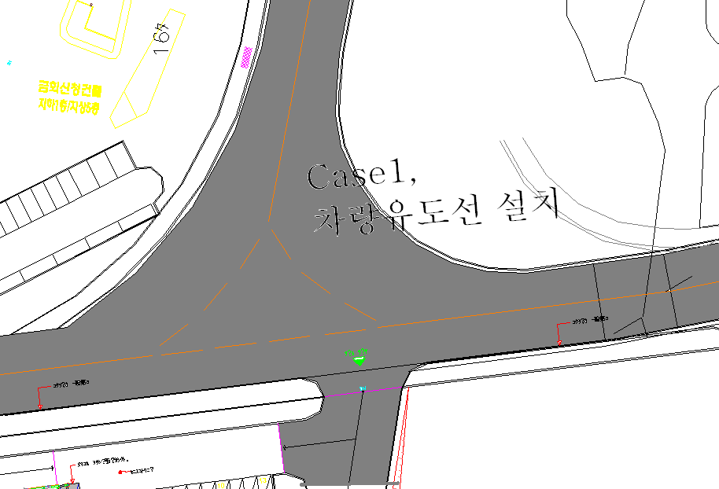
현재 교차로의 해결방안(Case.1)
Prologue
Road Plan
Expected effect & Conclusion
Episode
상충32개 지점 (교차상충 16 , 분류상충 8 , 합류상충8 )

Slide 7

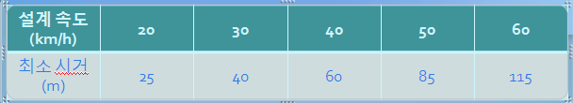
교차로의 시거
Prologue
Road Plan
Expected effect & Conclusion
Episode
시거 산정 : 모든 자동차의 운전자가 타 자동차의 위치 및 속도를 파악할 수 있도록 충분한 시거 확보.
비신호 교차로에서 운전자가 불쾌감을 주지 않을 정도의 감속도(a) 2.0m/sec², 운전자의 인지 반응시간(t) 2초, 속도 조절 시간 1초를 적용한 최소 시거는 약 47m.
비 신호 교차로의 최소 시거
교차로 내에 설치한 교통섬은 꽃밭으로 구성하므로 시거 확보가 가능.

Slide 8
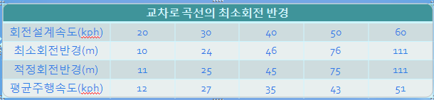
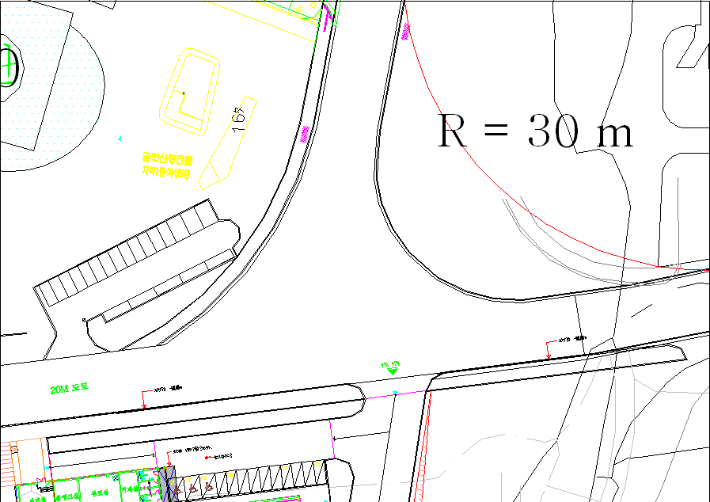
교차로의 회전반경
Prologue
Road Plan
Expected effect & Conclusion
Episode
곡률반경 62m
곡률반경 72m

Slide 9
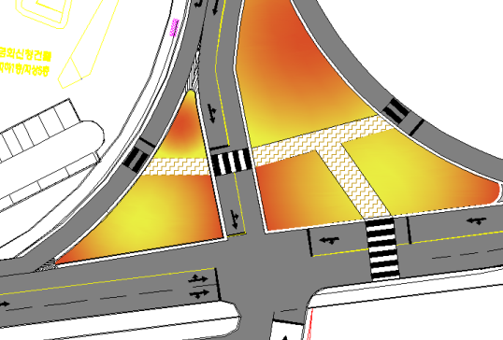
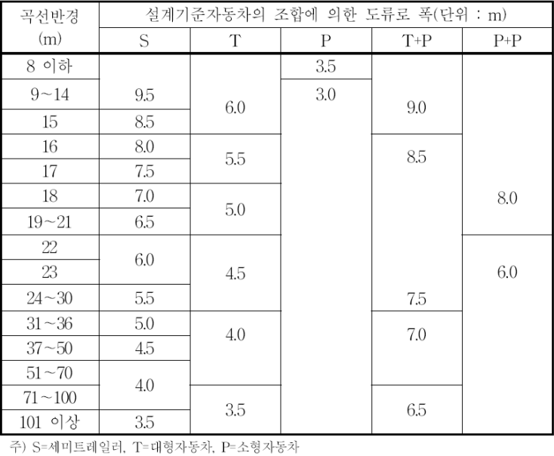
도류로 폭 결정 및 횡단거리 최소화
횡단거리 최소화
Prologue
Road Plan
Expected effect & Conclusion
Episode
도류로 폭 결정

Slide 10
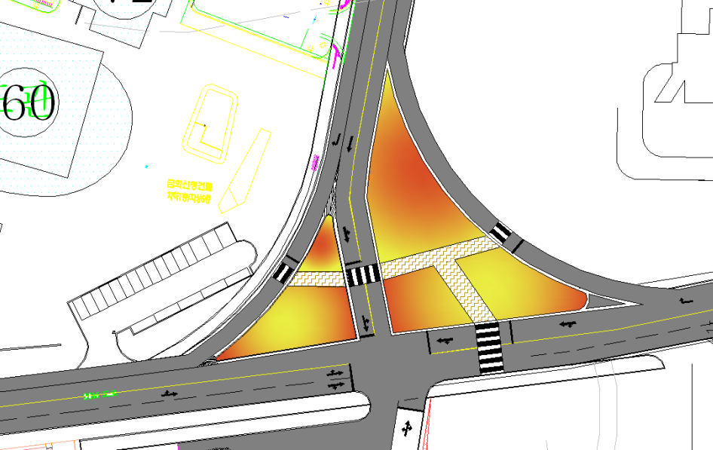
최종 도면
Prologue
Road Plan
Expected effect & Conclusion
Episode
꽃밭

Slide 11
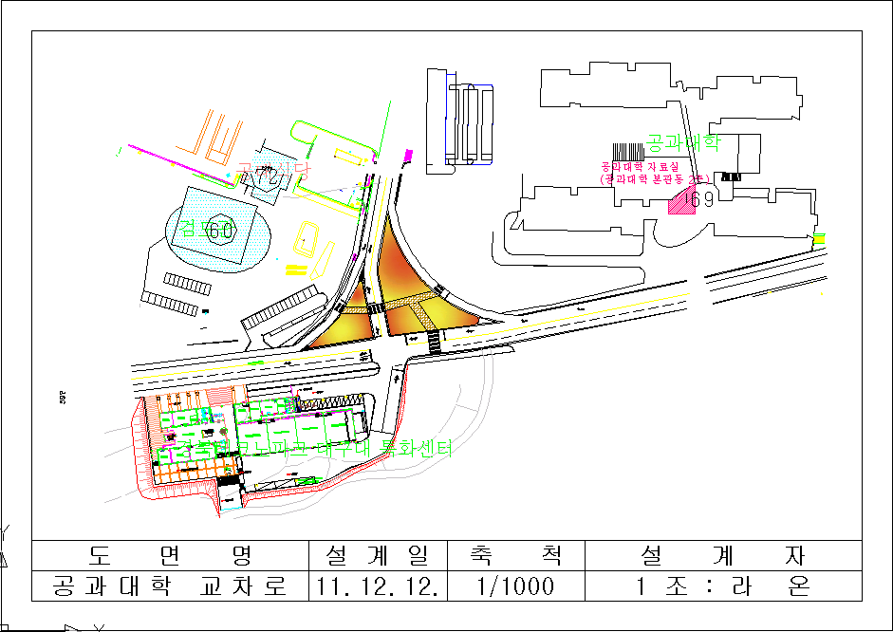
최종 도면
Prologue
Road Plan
Expected effect & Conclusion
Episode

Slide 12
기대효과
횡단보도 위치 수정 및 횡단거리 최소화로 인한 무단횡단 및 사고율 감소
Prologue
Road Plan
Expected effect & Conclusion
Epilogue
교차로내에 꽃밭을 배치함으로써
미관향상
횡단보도로 사람유도
장애물 높이를 낮춤으로써 시거 삼각형 내의 시야 확보
우회전 전용 차선 설치로 인한 교차로 면적감소로 상충감소

Slide 13
The end
감사합니다.

